Slide 1
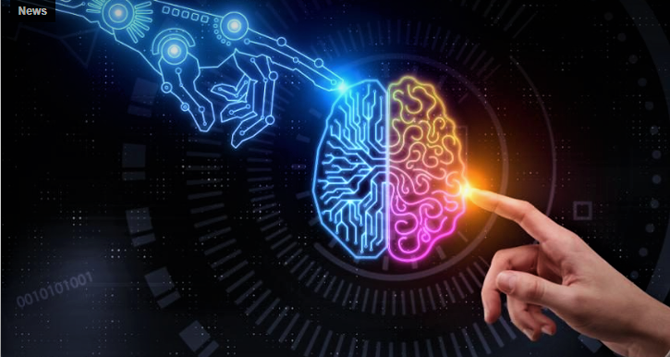
intelligence artificielle
mythe ou vérité

Slide 2
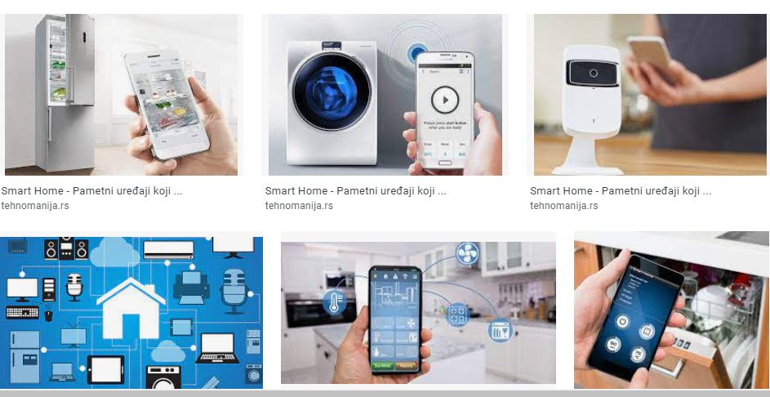
La technologie avance très vite. Aujourd'hui, nous avons des logiciels de reconnaissance faciale et de voiture qui n'ont pas besoin de conducteur, de villes intelligentes, de téléphones et d'autres appareils

Slide 3
Des lunettes intelligentes pour chiens qui détectent les explosions soulèvent vraiment la question de savoir si cela est possible? Selon le journal, il est utilisé dans notre armée ainsi que partout dans le monde

Slide 4
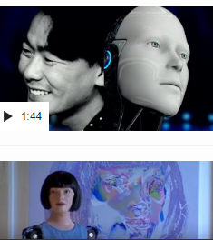
-L'intelligence artificielle a ravivé la voix du chanteur décédé -le premier robot artiste au monde -Indiens et Pakistanais „rentrent“ chez eux grâce à la réalité virtuelle (grâce à la réalité virtuelle, ils peuvent visiter les maisons qu'ils ont laissées derrière eux) -une brosse à dents pourrait-elle sentir comme si vous aviez une maladie à l'avenir -Est-il possible de détecter un trouble mental basé sur la photographie ?
applications inhabituelles de l'intelligence artificielle

Slide 5
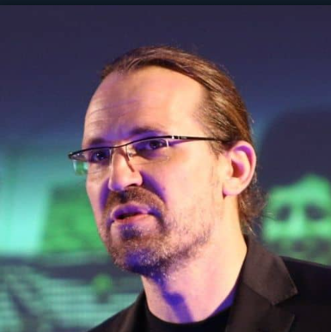
-le fondateur d'une société d'intelligence artificielle (Dave Coplin) -Les systèmes d'intelligence artificielle pourraient également conduire à une augmentation des inégalités entre les classes, car de tels outils seront plus accessibles aux riches, qui ont déjà tous les avantages. -les contenus générés par ordinateur deviennent de plus en plus difficiles à distinguer.
Danger de l'intelligence artificielle

Slide 6
Si l'intelligence artificielle apporte déjà beaucoup de bien, il y a certainement des utilisateurs qui s'en serviront pour faire quelque chose de mal. Par conséquent, des précautions doivent être prises lorsque vous laissez des données en ligne
Possibilité d'abus

Slide 7
-l'intelligence artificielle a un grand pouvoir. Avec le temps, nous deviendrons de plus en plus sûrs qu'il ne s'agit pas d'un mythe, mais d'une intelligence artificielle qui permet l'impossible. -j'aimerais que l'intelligence artificielle soit utilisé pour des choses utiles et bonnes. Je ne voudrais pas que quiconque abuse du pouvoir de l'intelligence artificielle
conclusion

Slide 8
Marko Đogo TS190274
Merci pour votre attention

